Slide 1
ИСТОКИ НАРОДНОГО
ТВОРЧЕСТВА СИБИРИ
Автор: Л. В. Филатова

Slide 2
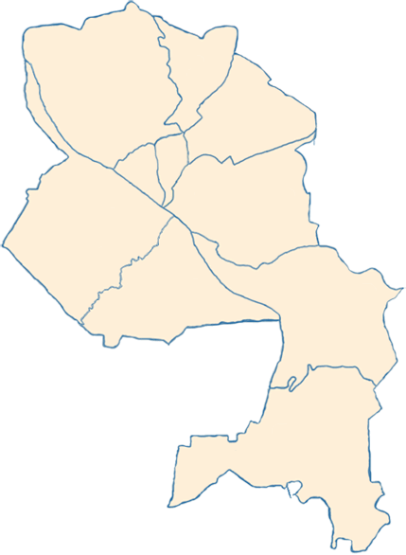
Краткая информация о городе
Новосибирске
Городская символика
Краткая история города Новосибирска
Почетные граждане Новосибирска
Краткая информация о районах города Новосибирска
Фотоальбом
Физическая карта города Новосибирска

Slide 3
http://www.bsk.nios.ru/content/novosibirskiy-oblastnoy-dom-narodnogo-tvorch

Slide 4
Н. В. ГОГОЛЬ
«Даже в провинциях одного и того же государства изменяется танец. Северный русс не так пляшет, как малороссиянин, как славянин южный, как поляк, как финн. Откуда родилось такое разнообразие танцев? Оно родилось из характера народа, его жизни и образа занятия». Не следует забывать эту великую мысль в повседневной творческой работе. Только тогда сибирский народный танец, национальный по форме и интернациональный по содержанию, обретает во Всесоюзном фестивале народного творчества более широкую и горделивую поступь, доставит истинное наслаждение массовому зрителю, а коллективы и их руководители достойно оправдают возложенную на них высокую миссию.

Slide 5
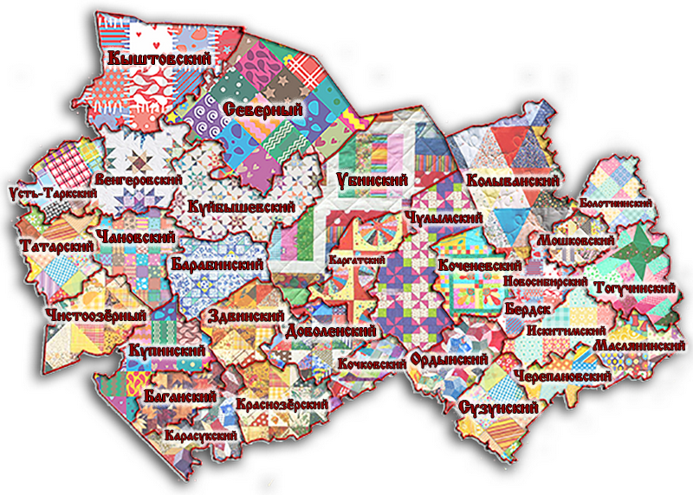
http://www.sibculture.ru/remesla/
КАРТА РЕМЕСЕЛ НСО

Slide 6
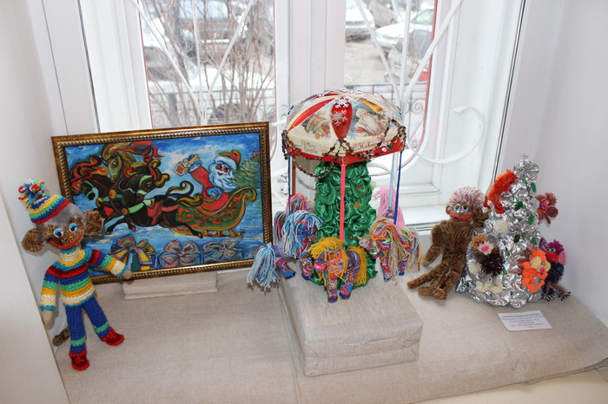

Slide 7
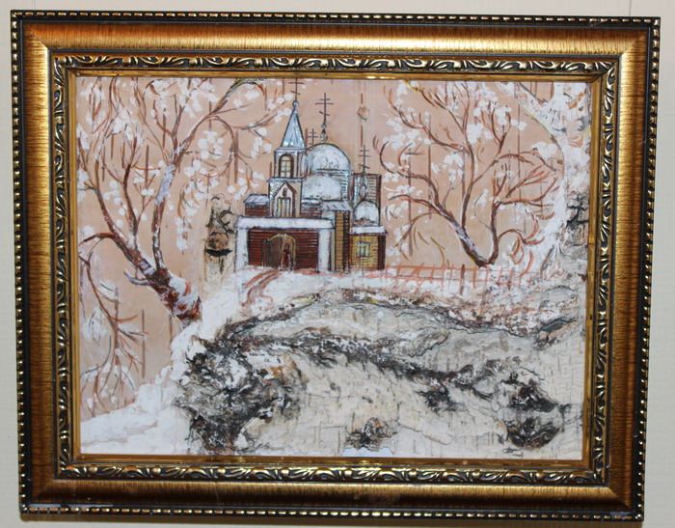

Slide 8
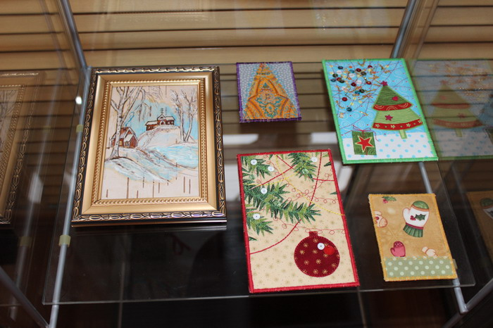

Slide 9
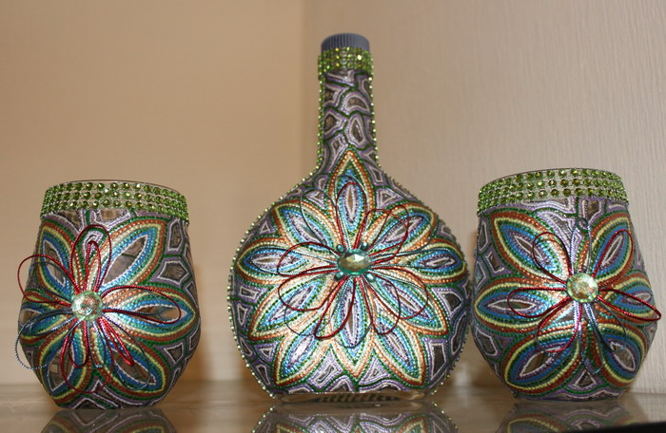

Slide 10
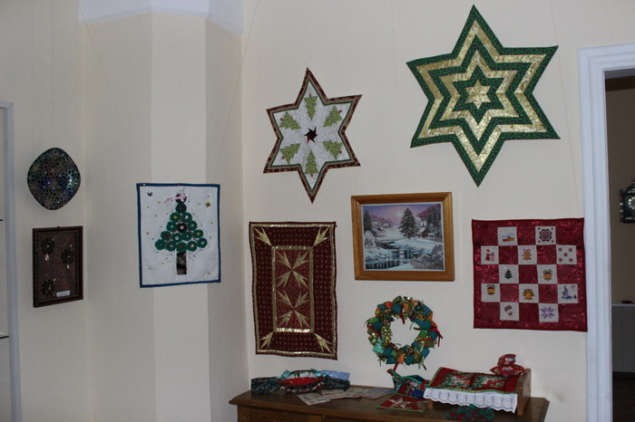

Slide 11
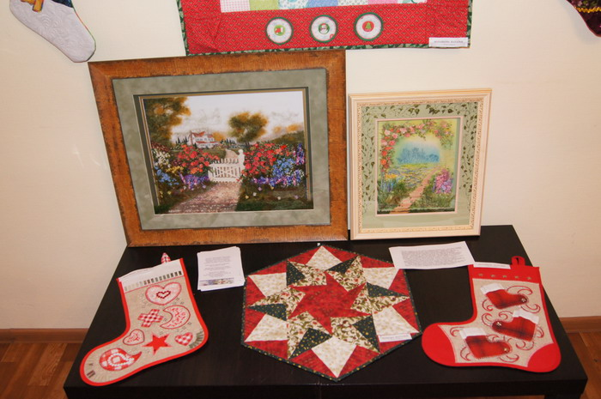

Slide 12


Slide 13
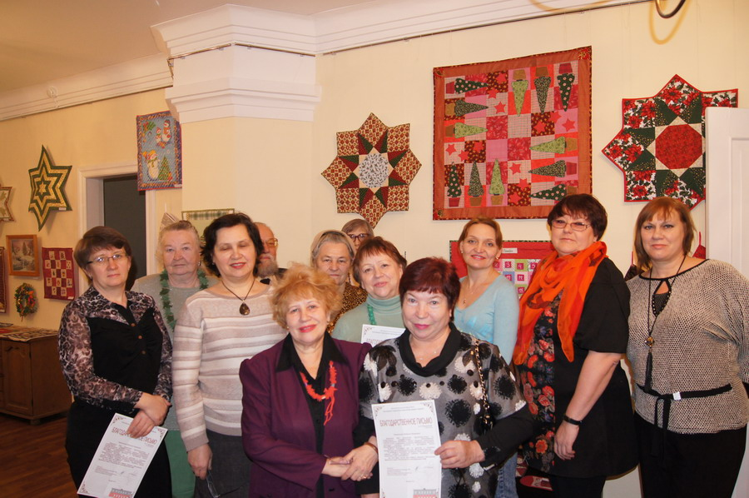

Slide 14
СПАСИБО ЗА ВНИМАНИЕ

